Slide 1
Geokalkyl 1.3.2
Nyköping, Marieberg
Placeringar av bostadbebyggelse (typ 1 och 2) samt verksamhetsområde (typ 3)
Marieberg

Slide 2
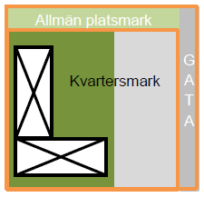
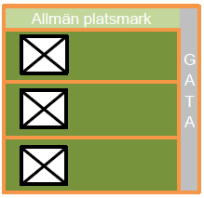
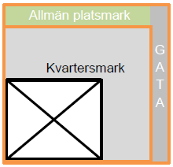
Typkvarter (moduler) från Nyköpings kommun
Typ1, bostadsbebyggelse, stadskvarter
Typ2, bostadsbebyggelse, småhus
Typ3, verksamhetsområde
50m
50m
För varje typkvarter finns tydlig areell fördelning specificerad:
Byggnad
Grönyta inom kvartersmark
Hårdgjord ytan inom kvartersmark
Gata (hårdgjord)
Allmän platsmark (grönyta)

Slide 3
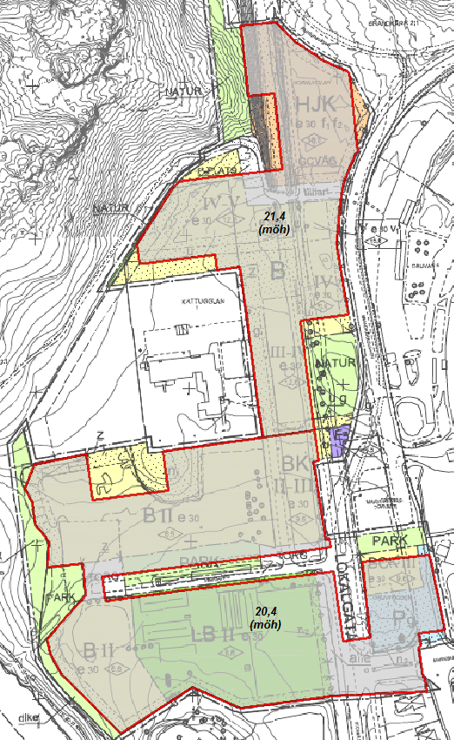
Kortnamn | marie_0 | marie_1
Område | Marieberg | Marieberg
GTK | Default | Bedömd
Områdets medelhöjd enligt NH2+ | 20,4 möh (södra delen) resp. 21,4 möh (norra delen) | 20,4 möh (södra delen) resp. 21,4 möh (norra delen)

Slide 4
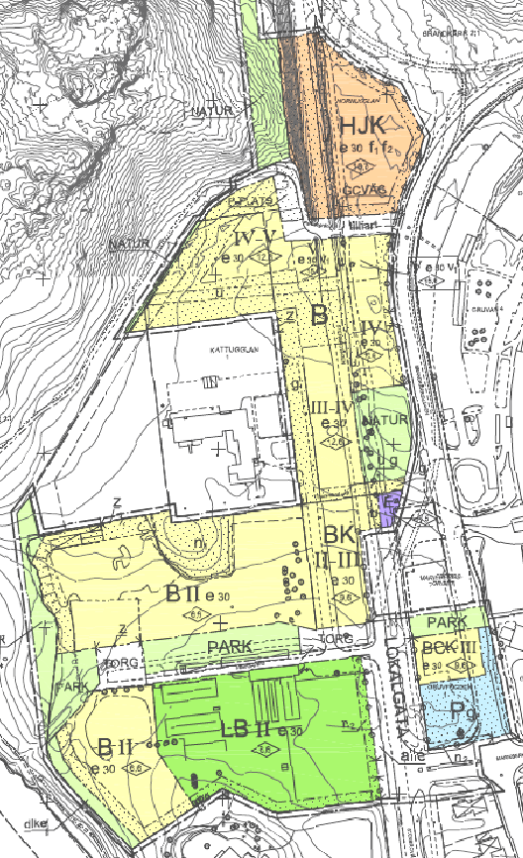
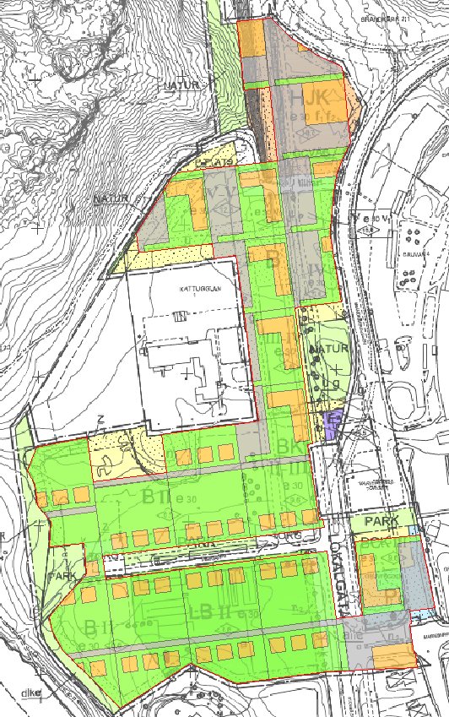
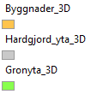
Alla 3 typkvarter
\\fileserv\goteborg\bolind\Uppdrag\_geokalkyl\nyk\ppt_out\Results_nyk_marieberg_160530_olikaGTK_Geokalkyl132.pptx

Slide 5
0.Default GTK

Slide 6
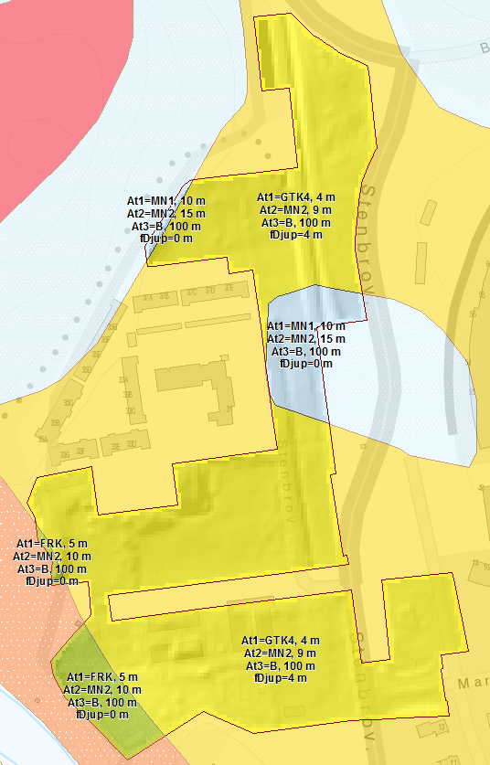
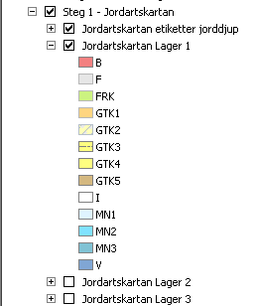
Jordlager - default GTK – såsom SGU jordartkartan är utan att man har någon alls kännedom om geotekniska förhållanden eller jordlagerföljder ^{*)} samt beräknat förstärkningsdjup
*) programmet innehåller likväl schablonlagerföljder framtagna av SGI’s geotekniker

Slide 7
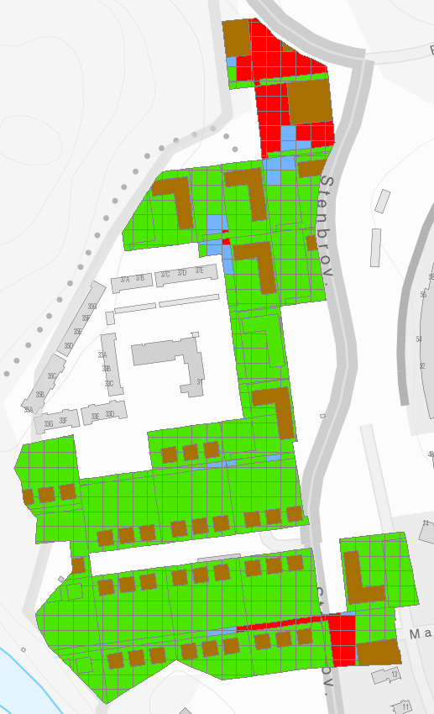
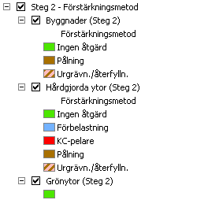
Förstärkningsmetoder

Slide 8
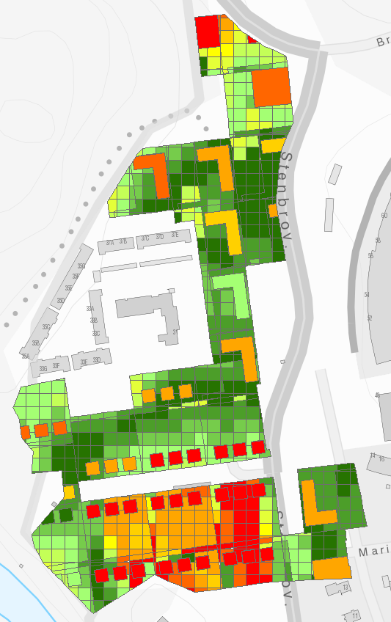
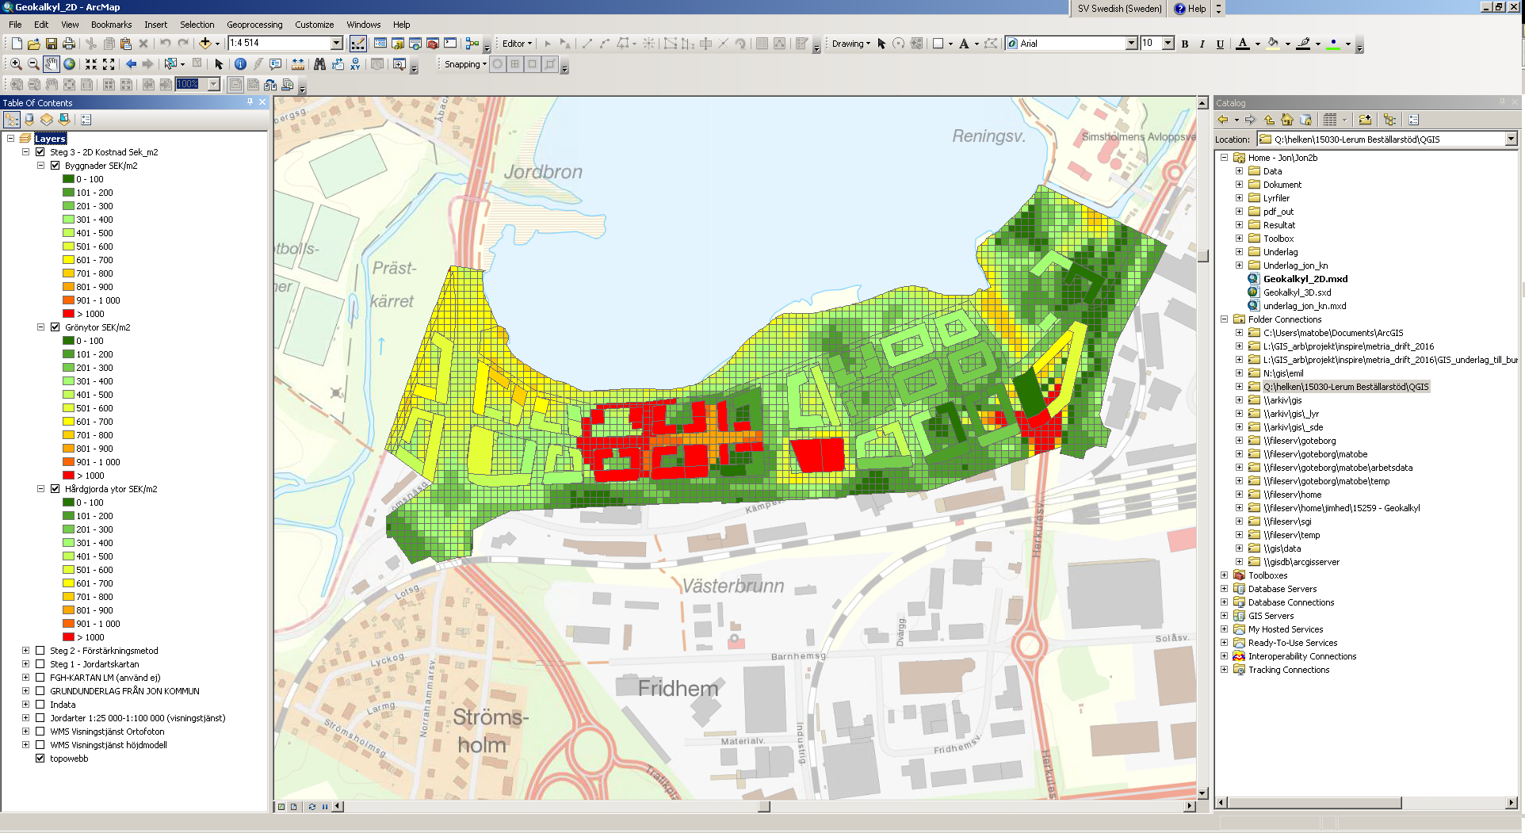
2D kostnader sek/m2

Slide 9
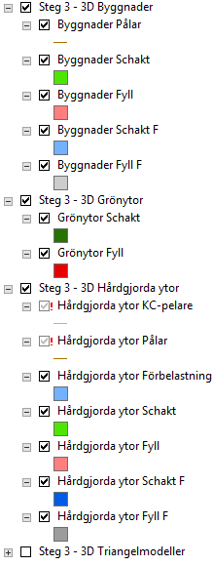
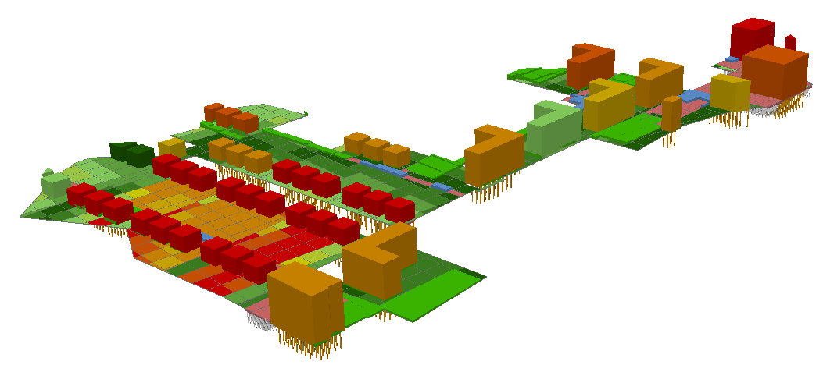
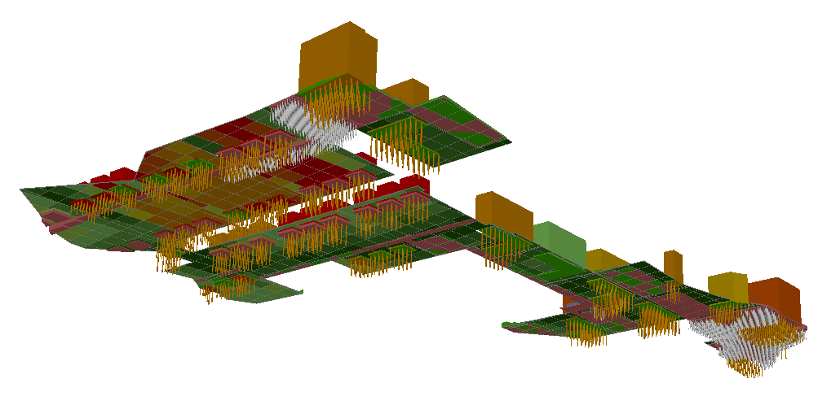
3D kostnader och visualisering
Överdriven höjdskala 1,5ggr

Slide 10
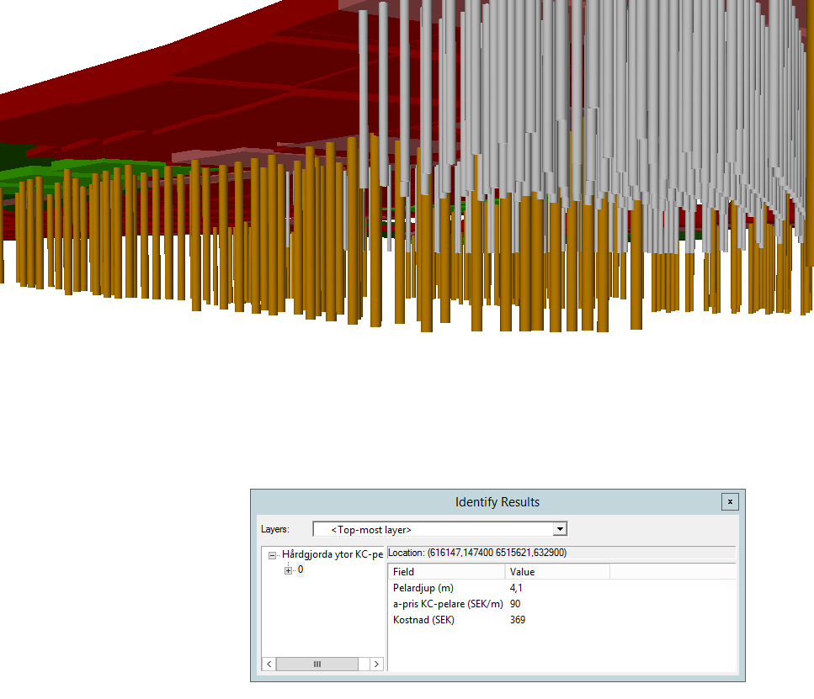
3D och visualisering, detalj

Slide 11
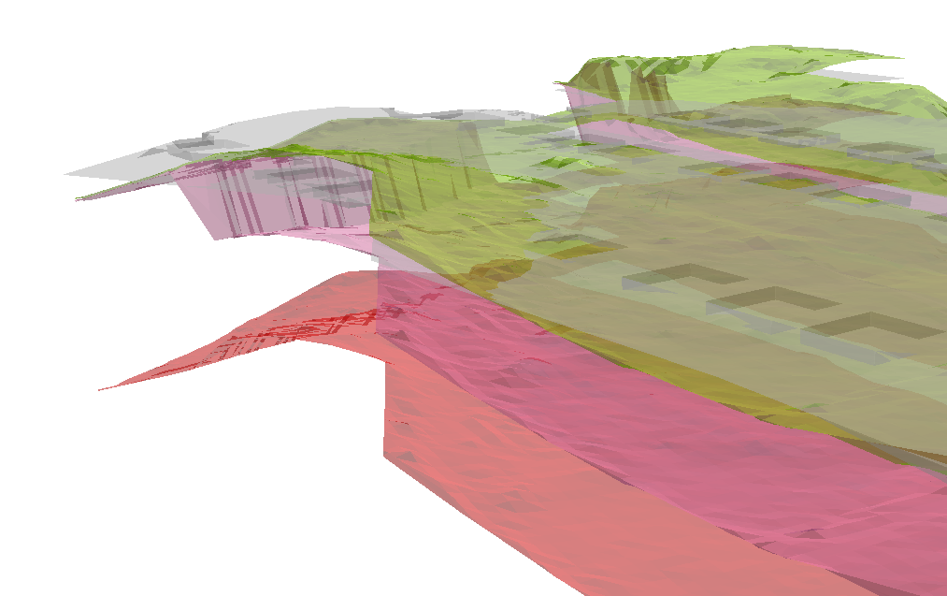
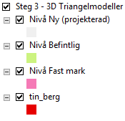
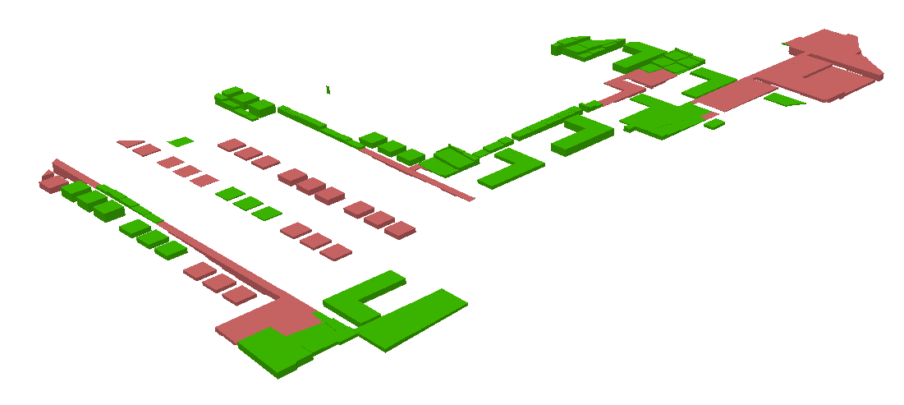
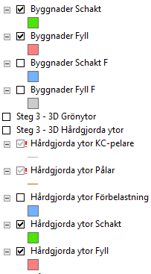
3D, överytor för olika nivåer
3D, schakt och fyll
Överdriven höjdskala 3 ggr. Projekteringsnivå här +5,9m för hg och gr (för by +5,4m)

Slide 12
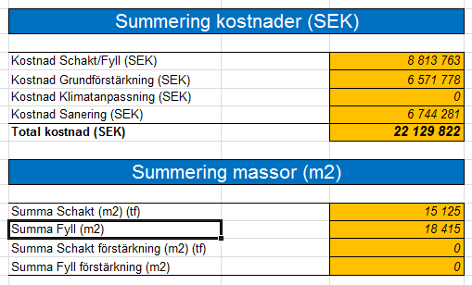
Utdata – text – Sammanställning_utan_makro^{*)}.xlsm, flik Sammanställning
*) för Office 2010

Slide 13
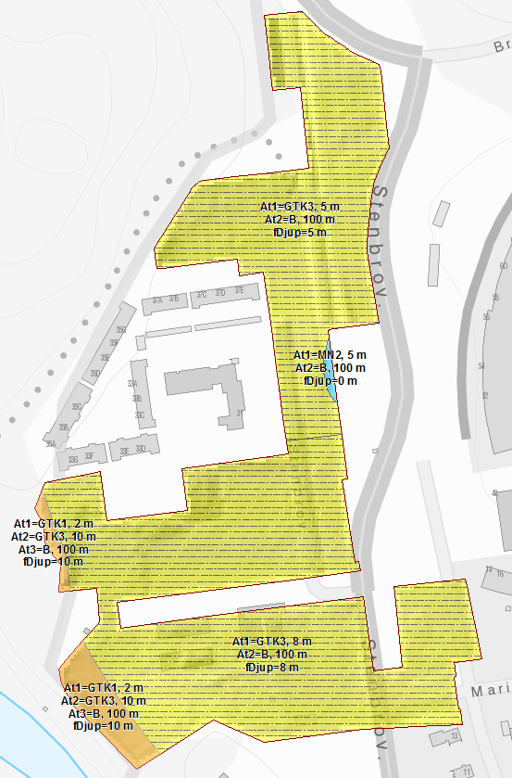
Körning med default GTK Marieberg har genomförts (föregående bilder)
Körning med bedömda GTK Marieberg genomförs…

Slide 14
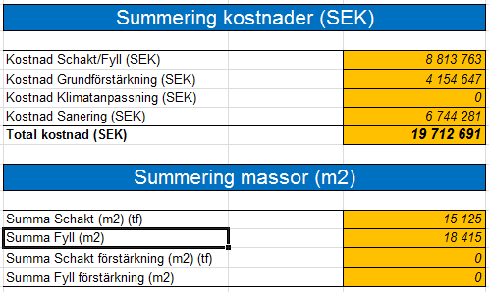
Jämförelse…
Default GTK, Marieberg
Bedömd GTK, Marieberg
Småhusen (typ2) i söder pålas ej för bedömd GTK3, vilken är ’bättre’ än GTK4 som användes i default-beräkning (Se Villkorsmatrisen!)

Slide 15
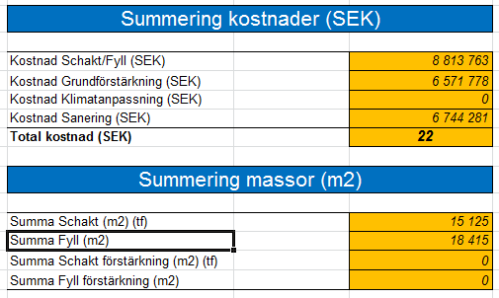
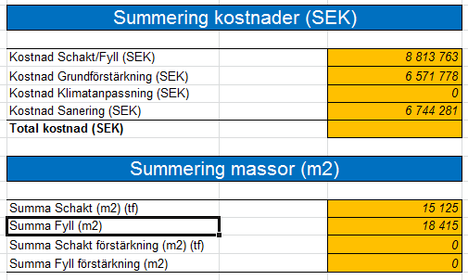
Temp
ca
100 000
ca 22 Mkr

